Slide 1

CONTABILIDADE INTERNACIONAL
IAS 17 - LEASES
PRONUNCIAMENTO TÉCNICO CPC 06 – OPERAÇÕES DE ARRENDAMENTO MERCANTIL (LEASING)

Slide 2
Operações de Arrendamento Mercantil
Aplicação do CPC 06
  Este pronunciamento deve ser aplicado na contabilização de todas as operações de arrendamento mercantil (leasing) que não sejam:
    arrendamentos mercantis para explorar ou usar minério, petróleo, gás natural e recursos similares não negociáveis; e
    acordos de licenciamento para itens tais como fitas cinematográficas, registros de vídeo, peças de teatro, manuscritos, patentes e direitos autorais (copyrights).

Slide 3
Operações de Arrendamento Mercantil
Aplicação do CPC 06
  Este Pronunciamento, entretanto, não deve ser aplicado como base de mensuração para:
    propriedade detida por arrendatário que seja contabilizada como propriedade de investimento (ver CPC 28 – Propriedade para Investimento);
    propriedade de investimento fornecida pelos arrendadores sob a forma de arrendamentos mercantis operacionais (ver CPC 28);
    ativos biológicos detidos por arrendatários sob a forma de arrendamentos mercantis financeiros (ver CPC 29 – Ativo Biológico e Produto Agrícola); ou
    ativos biológicos fornecidos por arrendadores sob a forma de arrendamentos mercantis operacionais (ver CPC 29);

Slide 4
Operações de Arrendamento Mercantil
Aplicação do CPC 06
  Aplica-se a acordos que transfiram o direito de usar ativos mesmo que existam serviços substanciais relativos ao funcionamento ou à manutenção de tais ativos prestados pelos arrendadores;
  Não se aplica a acordos que sejam contratos de serviço que não transfiram o direito de usar os ativos de uma parte contratante para a outra.

Slide 5
Operações de Arrendamento Mercantil
Aspectos Conceituais
  Leasing ou Arrendamento Mercantil é um acordo pelo qual o arrendador (proprietário do bem) transmite ao arrendatário (o que alugou o bem) em troca de um pagamento ou série de pagamentos o direito de usar um ativo por um período de tempo acordado;
  O Leasing pode ser de dois tipos:
    Arrendamento Mercantil Financeiro;
    Arrendamento Mercantil Operacional.

Slide 6
Operações de Arrendamento Mercantil
Aspectos Conceituais
  Arrendamento mercantil financeiro é aquele em que há transferência substancial dos riscos e benefícios inerentes à propriedade de um ativo. O título de propriedade pode ou não vir a ser transferido;
  Arrendamento mercantil operacional é um arrendamento mercantil diferente de um arrendamento mercantil financeiro;

Slide 7
Operações de Arrendamento Mercantil
Aspectos Conceituais
  Início do arrendamento mercantil é a data mais antiga entre a data do acordo de arrendamento mercantil e a data de um compromisso assumido pelas partes quanto às principais disposições do arrendamento mercantil. Nessa data:
    um arrendamento mercantil deve ser classificado como arrendamento mercantil financeiro ou arrendamento mercantil operacional; e
    no caso de arrendamento mercantil financeiro, as quantias a reconhecer no começo do prazo do arrendamento mercantil são determinadas;

Slide 8
Operações de Arrendamento Mercantil
Aspectos Conceituais
  Começo do prazo do arrendamento mercantil é a data a partir da qual o arrendatário passa a poder exercer o seu direito de usar o ativo arrendado ou a data do reconhecimento inicial do arrendamento mercantil (isto é, o reconhecimento dos ativos, passivos, receitas e despesas resultantes do leasing, conforme apropriado)
  Prazo do arrendamento mercantil é o período não cancelável pelo qual o arrendatário contratou o arrendamento mercantil do ativo juntamente com quaisquer prazos adicionais pelos quais o arrendatário tem a opção de continuar a arrendar o ativo, com ou sem pagamento adicional, quando no início do arrendamento mercantil for razoavelmente certo que o arrendatário exercerá a opção;

Slide 9
Operações de Arrendamento Mercantil
  Pagamentos mínimos do arrendamento mercantil são os pagamentos durante o prazo do arrendamento mercantil que o arrendatário está ou possa vir a ser obrigado a fazer, excluindo pagamento contingente, custos relativos a serviços e impostos a serem pagos pelo arrendador e a ele serem reembolsados, juntamente com:
    para o arrendatário, quaisquer quantias garantidas pelo arrendatário ou por parte relacionada a ele; ou
    para o arrendador, qualquer valor residual garantido ao arrendador:
      pelo arrendatário;
      por parte relacionada com o arrendatário; ou
      por terceiro não relacionado com o arrendador que seja financeiramente capaz de dar cumprimento às obrigações segundo a garantia.

Slide 10
Operações de Arrendamento Mercantil
  Valor justo é o valor pelo qual um ativo pode ser negociado, ou um passivo liquidado, entre partes interessadas, conhecedoras do negócio e independentes entre si, com a ausência de fatores que pressionem para a liquidação da transação ou que caracterizem transação compulsória;
  Vida econômica é:
    o período durante o qual se espera que um ativo seja economicamente utilizável por um ou mais usuários; ou
    o número de unidades de produção ou de unidades semelhantes que um ou mais usuários esperam obter do ativo.
  Vida útil é o período remanescente estimado, a partir do começo do prazo do arrendamento mercantil, sem limitação pelo prazo do arrendamento mercantil, durante o qual se espera que os benefícios econômicos incorporados no ativo sejam consumidos pela entidade;

Slide 11
Operações de Arrendamento Mercantil
  Valor residual garantido é:
    para um arrendatário, a parte do valor residual que seja garantida por ele ou por parte a ele relacionada (sendo o valor da garantia o valor máximo que possa, em qualquer caso, tornar-se pagável); e
    para um arrendador, a parte do valor residual que seja garantida pelo arrendatário ou por terceiro não relacionado com o arrendador que seja financeiramente capaz de satisfazer as obrigações cobertas pela garantia.
  Valor residual não garantido é a parte do valor residual do ativo arrendado, cuja realização pelo arrendador não esteja assegurada ou esteja unicamente garantida por uma parte relacionada com o arrendador.

Slide 12
Operações de Arrendamento Mercantil
  A classificação entre arrendamento mercantil financeiro e operacional baseia-se na extensão em que os riscos e benefícios inerentes à propriedade de ativo arrendado permanecem no arrendador ou no arrendatário;
  Os Riscos incluem as possibilidades de:
    Perdas devidas as possibilidades à capacidade ocioso ou obsolescência tecnológica;
    Variações no retorno em função de alterações nas condições econômicas;
  Os Benefícios incluem:
    Expectativa de funcionamento lucrativo durante a vida econômica do ativo;
    Ganhos decorrentes de aumentos de valor ou de realização do valor residual;

Slide 13
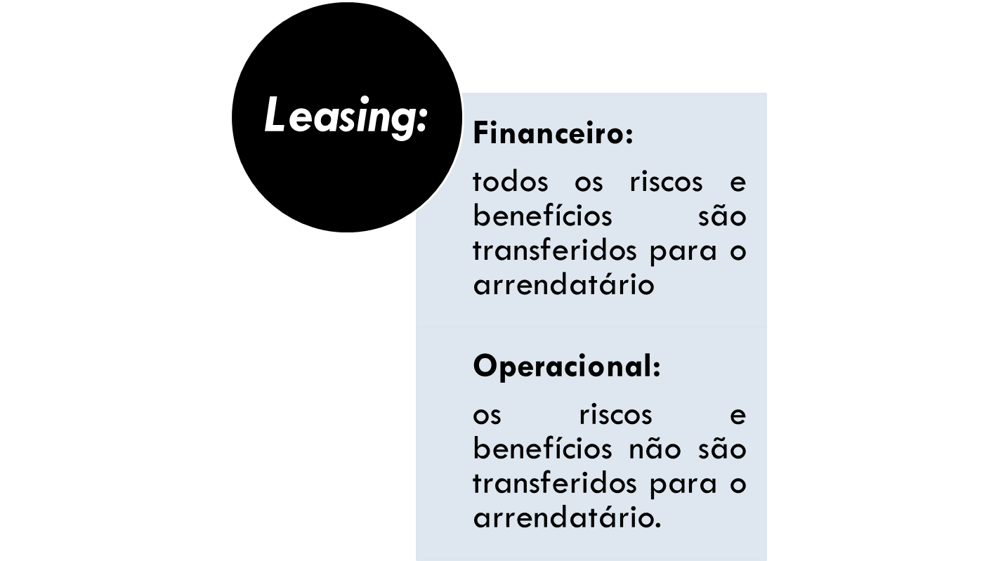
Operações de Arrendamento Mercantil

Slide 14
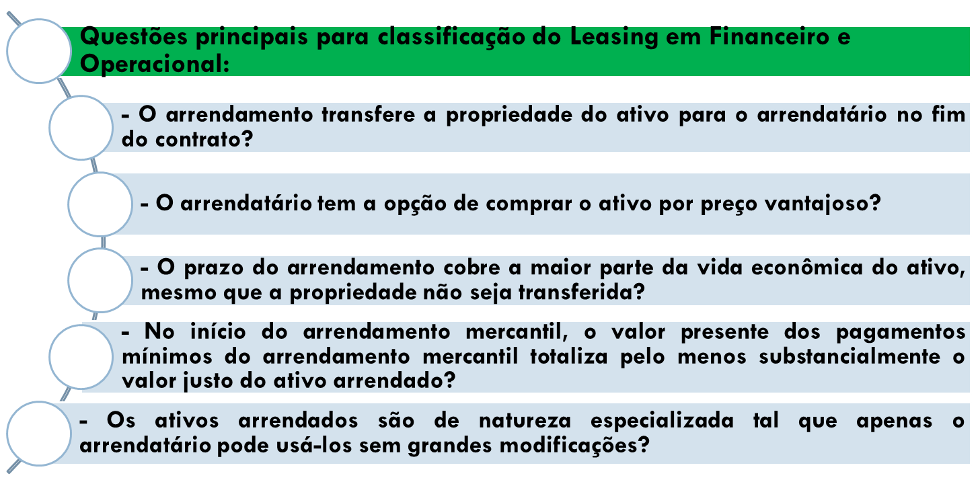
Operações de Arrendamento Mercantil
SIM (para, pelo menos uma questão)
=
Arrendamento Financeiro

Slide 15
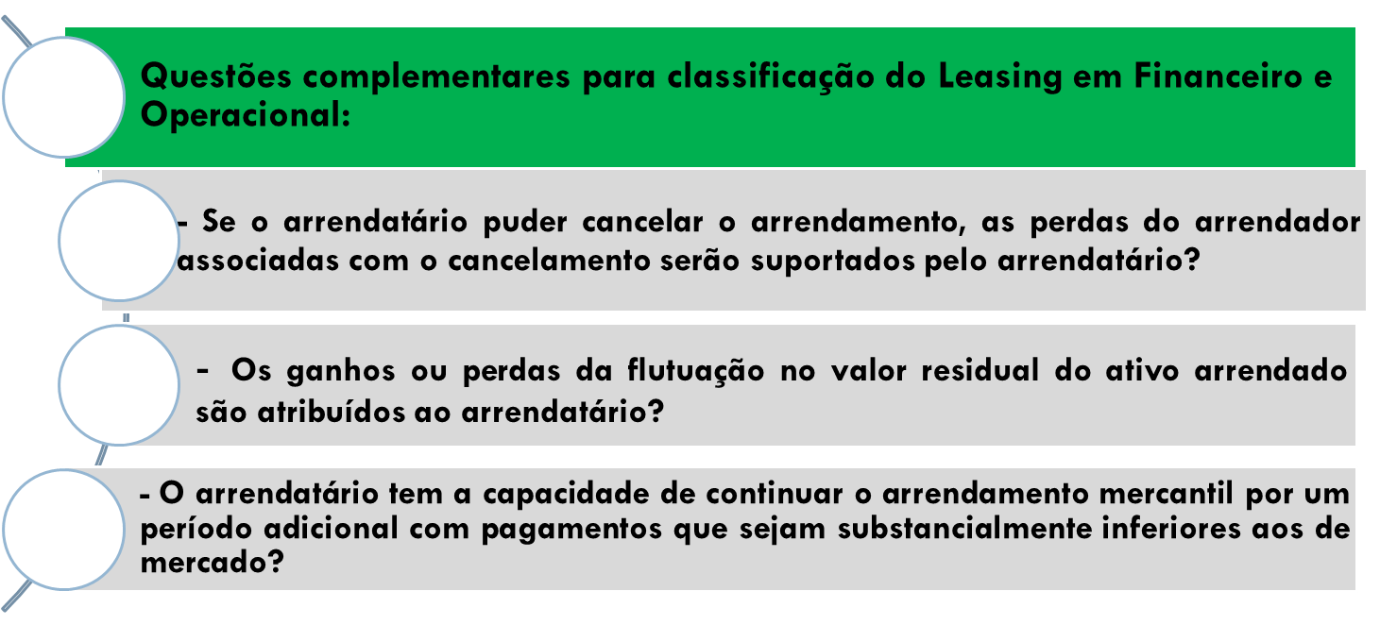
Operações de Arrendamento Mercantil
SIM (para, pelo menos uma questão): ARRENDAMENTO FINANCEIRO
2. NÃO (para, todas as questões): ARRENDAMENTO OPERACIONAL

Slide 16
Mensuração e Reconhecimento do Arrendamento Mercantil
Inicialmente deve-se identificar se o arrendamento é financeiro ou operacional;
Arrendamento Financeiro em entidades Arrendatárias
  Mensuração inicial:
    devem-se reconhecer os ativos e passivos pelo valor justo do item arrendado ou, se inferior, pelo valor presente dos pagamentos mínimos;
    a taxa de desconto a ser utilizada no cálculo do valor presente dos pagamentos mínimos do arrendamento mercantil deve ser a taxa de juros implícita no arrendamento mercantil, se for praticável determinar essa taxa; se não for, deve ser usada a taxa incremental de financiamento do arrendatário;
    adicionar ao ativo os custos incrementais do arrendatário que são diretamente atribuíveis à negociação e à organização do arrendamento;

Slide 17
Arrendamento Financeiro em entidades Arrendatárias
  Mensuração subsequente:
    Os pagamentos mínimos do arrendamento mercantil devem ser segregados entre encargo financeiro e redução do passivo em aberto;
    O encargo financeiro deve ser apropriado a cada período durante o prazo do arrendamento mercantil de forma a produzir uma taxa de juros periódica constante sobre o saldo remanescente do passivo (taxa de juros efetiva da transação);
    Os pagamentos contingentes devem ser contabilizados como despesa nos períodos em que são incorridos;
    Um arrendamento mercantil financeiro dá origem a uma despesa de depreciação (amortização) relativa a ativos depreciáveis (amortizáveis), assim como uma despesa financeira para cada período contábil;

Slide 18
Arrendamento Financeiro em entidades Arrendatárias
  Mensuração subsequente:
    A depreciação (amortização) para os ativos arrendados depreciáveis (amortizáveis) deve ser consistente com a política dos demais ativos depreciáveis (amortizáveis) sobre os quais se detenha a propriedade e a depreciação reconhecida deve ser calculada de acordo com o CPC 27, ou para o caso de amortização, de acordo com o CPC 04;
    Se não houver certeza razoável de que o arrendatário virá a obter a propriedade no fim do prazo do arrendamento mercantil, o ativo deve ser totalmente depreciado durante o prazo do arrendamento mercantil ou da sua vida útil, o que for menor;
    O valor depreciável de ativo arrendado deve ser alocado a cada período contábil durante o período de uso esperado em base sistemática consistente com a política de depreciação que o arrendatário adote para os ativos depreciáveis de que seja proprietário;

Slide 19
Arrendamento Financeiro em entidades Arrendatárias
  Mensuração subsequente:
    Se houver certeza razoável de que o arrendatário virá a obter a propriedade no fim do prazo do arrendamento mercantil, o período de uso esperado é a vida útil do ativo; caso contrário, o ativo deve ser depreciado durante o prazo do arrendamento mercantil ou da sua vida útil, dos dois o menor;
    A entidade deve avaliar se um ativo arrendado está desvalorizado, aplicando o Pronunciamento Técnico CPC 01 - Redução ao Valor Recuperável de Ativos.

Slide 20
Arrendamento Operacional em entidades Arrendatárias
  Mensuração
    Os pagamentos da prestação do arrendamento mercantil operacional devem ser reconhecidos como despesa na base da linha reta durante o prazo do arrendamento mercantil; ou
    Devem ser utilizadas outras bases, caso seja mais representativa do padrão temporal do benefício do usuário.

Slide 21
Arrendamento Financeiro em entidade Arrendadoras
  Mensuração inicial:
    Os arrendadores devem reconhecer os ativos mantidos por arrendamento mercantil financeiro nos seus balanços e apresentá-los como conta a receber pelo valor igual ao investimento líquido no arrendamento (investimento bruto no arrendamento descontado a taxa de juros implícita na negociação);
    O investimento bruto corresponde a soma dos pagamentos mínimos do arredamento a receber, acrescido de qualquer valor residual não garantido atribuído ao arrendador;
    Os pagamentos do arrendamento mercantil financeiro devem ser tratados pelo arrendador como amortização de capital e receita financeira para reembolsá-lo e recompensá-lo pelo investimento e serviços; etc.

Slide 22
Arrendamento Financeiro em entidade Arrendadoras
  Mensuração subsequente:
    O reconhecimento da receita financeira deve basear-se no padrão que reflita a taxa de retorno periódica constante sobre o investimento líquido do arrendador no arrendamento mercantil financeiro;

Slide 23
Arrendamento Operacional em entidade Arrendadoras
  Mensuração
    Os recebimentos devem ser reconhecidos como receitas em base linear (de acordo com o contrato);
    Devem ser utilizadas outras bases, caso sejam mais representativas do padrão temporal do benefício.

Slide 24
Contabilização do Arrendamento Mercantil
  Exemplo 1: Arrendamento Financeiro
  1) Suponha, em 01/01/X1, uma entidade contrata uma operação de arrendamento mercantil de 20 computadores, na qual a mesma tem a opção de compra desses ativos no final do contrato. O valor da operação é de $36.000, sendo $30.000 de principal e $6.000 de juros. O prazo do contrato é de três anos. A taxa de juros implícita no arrendamento é de 10%.

Slide 25
Contabilização do Arrendamento Mercantil
  Exemplo 1: Arrendamento Financeiro
  1) Suponha, em 01/01/X1, uma entidade contrata uma operação de arrendamento mercantil de 20 computadores, na qual a mesma tem a opção de compra desses ativos no final do contrato. O valor da operação é de $36.000, sendo $30.000 de principal e $6.000 de juros. O prazo do contrato é de três anos. A taxa de juros implícita no arrendamento é de 10%.

Slide 26
Contabilização do Arrendamento Mercantil
  Exemplo de Arrendamento Financeiro
      Amortização da obrigação do arrendatário
      Ano 1:
      Quota de Amortização = 30.000/ 3 anos = 10.000
      Pagamento = quota de amortização + juros
      Pagamento = 10.000 + 3.000 = 13.000
Ano | Saldo Inicial | Encargos Financeiros | Pagamento | Amortização | Saldo Final
20X1 | 30.000 | 3.000 | (13.000) | 10.000 | 20.000
20X2 | 20.000 | 2.000 | (12.000) | 10.000 | 10.000
20X3 | 10.000 | 1.000 | (11.000) | 10.000 | 0

Slide 27
Contabilização do Arrendamento Mercantil
  Lançamentos Contábeis – Arrendatário
  1. Reconhecimento inicial (01/01/X1)
  D- Ativo Imobilizado/Bens Arrendados/Máquinas 30.000
  D- Passivo Circulante/Encargos Financeiros a Transcorrer 5.000
  D- Passivo Não Circulante/Encargos Financeiros a Transcorrer 1.000
  C- Passivo Circulante/Arredamento Mercantil a pagar 25.000
  C- Passivo Não Circulante/Arrendamento Mercantil a pagar 11.000
  2. No encerramento do exercício (31/12/X1):
  D- Passivo Circulante/Arrendamento Mercantil a pagar 13.000
  C- Ativo Circulante/Caixa e Equivalentes de Caixa 13.000
  D- Despesas Financeiras/Encargos Financeiros 3.000
  C- Passivo Circulante/Encargos Financeiros a transcorrer 3.000
  D- Despesa de depreciação (30.000/3 anos) 10.000
  C- Depreciação Acumulada – Computadores Arrendados 10.000

Slide 28
Contabilização do Arrendamento Mercantil
  Lançamentos Contábeis – Arrendador
  Informação Adicional: A máquina foi adquirida poucos meses antes do contrato de arrendamento por $25.000;
  1. Reconhecimento inicial (01/01/X1):
  D- Ativo Circulante/Arrendamento Mercantil a receber 25.000
  D- Ativo Não Circulante/Arrendamento Mercantil a receber 11.000
  C- Ativo Circulante/Receitas Financeiras a apropriar 5.000
  C- Ativo Não Circulante/Receitas Financeiras a apropriar 1.000
  C- Ganho no arrendamento financeiro/Resultado 5.000
  C- Ativo Imobilizado/Máquinas 25.000
  2. No encerramento do exercício (31/12/X1):
  D- Ativo Circulante/Caixa e Equivalentes de Caixa 13.000
  C- Ativo Circulante/Arrendamento Mercantil a receber 13.000
  D- Ativo Circulante/Receitas Financeiras a apropriar 3.000
  C- Receita Financeira/Resultado do Exercício 3.000

Slide 29
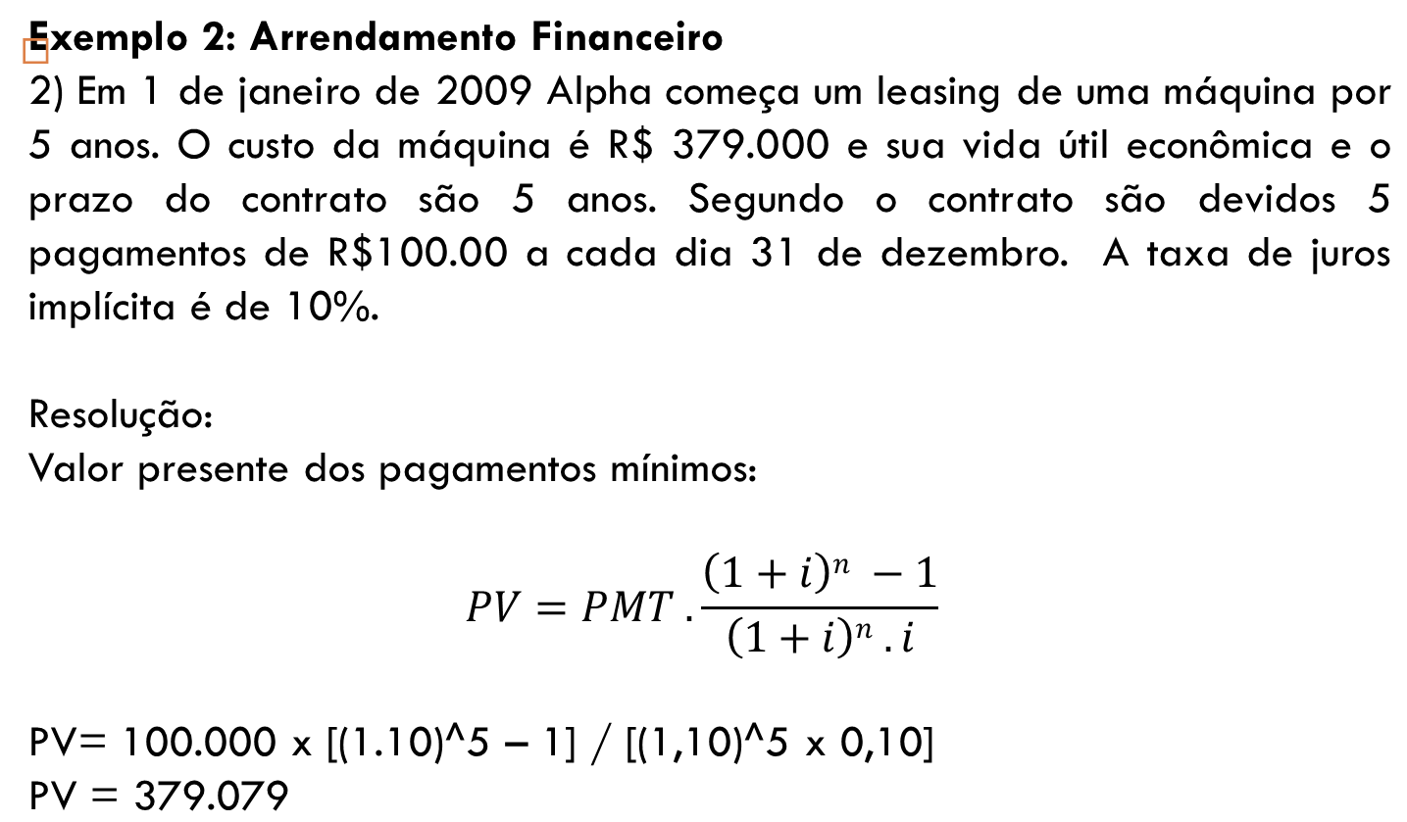
Contabilização do Arrendamento Mercantil

Slide 30
Contabilização do Arrendamento Mercantil
  Exemplo 2: Arrendamento Financeiro
Ano | 1. Saldo Inicial | 2. Juros (1 x 10%) | 3. Pagamento | 4. Amortização ( 3 – 2) | 5. Saldo Final ( 1 – 4)
2009 | 379.000 | 37.900 | 100.000 | 62.100 | 316.900
2010 | 316.900 | 31.700 | 100.000 | 68.300 | 248.600
2011 | 248.600 | 24.900 | 100.000 | 75.100 | 173.500
2012 | 173.500 | 17.300 | 100.000 | 82.700 | 90.800
2013 | 90.800 | 9.200 | 100.000 | 90.800 | -
Total | - | - | 500.000 | - | -

Slide 31
Contabilização do Arrendamento Mercantil
  Exemplo 2: Lançamentos no Arrendatário
  01/01/2009: Reconhecimento inicial
  D- Ativo Imobilizado/Máquinas Arrendadas 379.000
  D- Passivo Circulante/Encargos Financeiros a Transcorrer 69.600
  D- Passivo Não Circulante/Encargos Financeiros a Transcorrer 51.400
  C- Passivo Circulante/Arrendamento Mercantil a pagar 200.000
  C- Passivo Não Circulante/Arrendamento Mercantil a pagar 300.000
  31/12/2009: Encerramento do exercício
  D- Arrendamento Mercantil a pagar 100.0000
  C- Caixa e Equivalentes de Caixa 100.000
  D- Despesas Financeiras 37.900
  C- Passivo Circulante/Encargos Financeiros a transcorrer 37.900
  D- Despesa de Depreciação (379.000/5anos) 75.800
  C- Depreciação Acumulada – Máquinas arrendadas 75.800

Slide 32
Contabilização do Arrendamento Mercantil
  Exemplo 2: Lançamentos no Arrendador
  01/01/2009: Reconhecimento inicial
  D- Ativo Circulante/Arrendamento Mercantil a receber 200.000
  D- Ativo Não Circulante/Arrendamento Mercantil a receber 300.000
  C- Ativo Circulante/Receitas Financeiras a apropriar 69.600
  C- Ativo Não Circulante/Receitas Financeiras a apropriar 51.400
  C- Ativo Imobilizado/Máquinas 379.000
  31/12/2009: Encerramento do exercício
  D- Caixa e Equivalentes de Caixa 100.0000
  C- Ativo Circulante/Arrendamento Mercantil a receber 100.000
  D- Ativo Circulante/Receitas Financeiras a apropriar 37.900
  C- Resultado do Exercício/Receitas Financeiras 37.900

Slide 33
Contabilização do Arrendamento Mercantil
  Exemplo 3: Arrendamento Operacional
  3) Suponha que, em 01/10/20X1, o início do arrendamento de uma máquina pelo prazo de seis meses. Nesta data, o valor justo da máquina era $100.000, vida econômica de oitos anos e valor residual = 0. Pagamentos mensais e consecutivos, no final de cada mês: $200. No final do contrato, a propriedade da máquina não será transferida ao arrendatário. Se o arrendatário quiser adquirir a máquina, precisará pagar pelo o valor justo da alocação mensal.
  Lançamentos no Arrendatário:
  D- Despesas de locação 200
  C- Caixa 200

Slide 34
Contabilização do Arrendamento Mercantil
  Lançamentos no Arrendador:
  D- Caixa e Equivalentes de Caixa 200
  C- Receita de Locação/Resultado 200
  D- Despesa de depreciação (100.000/8 anos = 12.500/12meses) 1.041,67
  C- Depreciação Acumulada – Máquinas 1.041,67

